Slide 1
教具名稱 | 循跡履帶車
課程名稱 | 走不出的結界
運算思維/創意實作 | 程式流程圖
編撰教師 | 潘浚琪
編撰基地 | 高雄市鳳山區忠孝國小
課程影片 | 無
建議授課節數 | 4

Slide 2
大綱
1.情境主題及目的
2.情境分析及情境流程圖(一)
3.情境流程圖 vs 程式流程圖(學生填空用) (一)
4.情境流程圖 vs 程式流程圖(教師用) (一)
5.程式流程圖 vs 積木程式堆疊(一)
6.情境2
7.程式流程圖 vs 積木程式堆疊(二)

Slide 3
情境主題及目的
(1) 情境主題：走不出的結界
(2) 情境目的：
1.讓小車在黑圈內移動而且不會超出線。

Slide 4
情境分析及情境流程圖(一)
(3) 情境分析：
1.小車沒壓線→往前直走 2.小車左循跡壓線→後退再右轉 3.小車右循跡壓線→後退再左轉
(4) 情境流程圖:
程式開始
左循跡壓線
後退再右轉
右循跡壓線
後退再左轉
直走

Slide 5
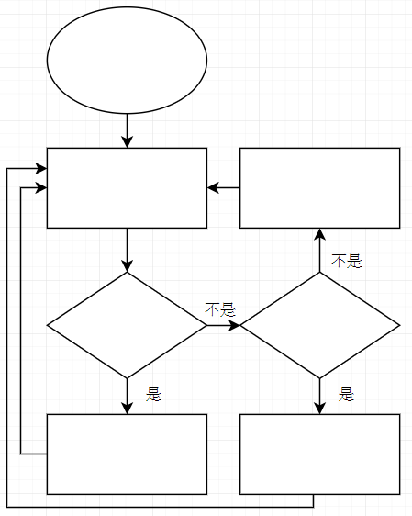
情境流程圖 vs 程式流程圖(學生填空用) (一)
(4) 情境流程圖:
(5) 程式流程圖
程式開始
左循跡壓線
後退再右轉
右循跡壓線
後退再左轉
直走

Slide 6
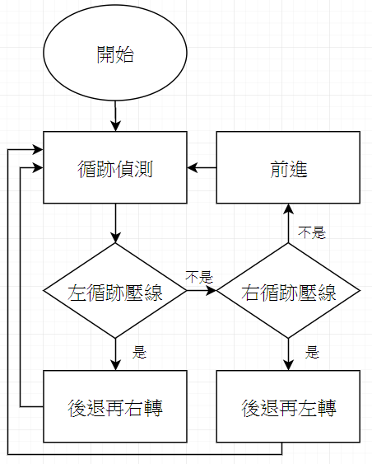
情境流程圖 vs 程式流程圖(教師用) (一)
(4) 情境流程圖:
(5) 程式流程圖
程式開始
左循跡壓線
後退再右轉
右循跡壓線
後退再左轉
直走

Slide 7
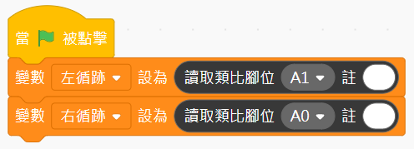
程式流程圖 vs 積木程式堆疊(一)
(5) 程式流程圖
(6) 積木程式堆疊
請依照實際腳位設定
程式 1

Slide 8
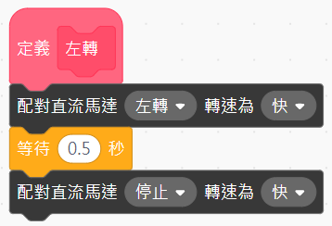
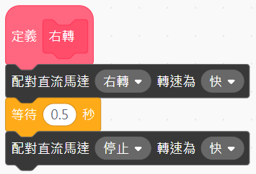
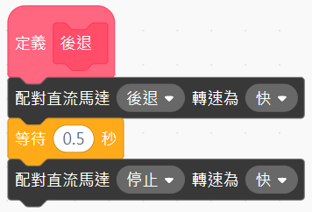
程式流程圖 vs 積木程式堆疊(一)
(6) 積木程式堆疊 (副程式)

Slide 9
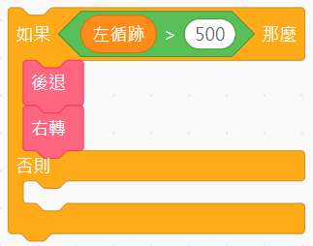
程式流程圖 vs 積木程式堆疊(一)
(5) 程式流程圖
(6) 積木程式堆疊
此數值依場地、光線等因素自行調整
程式 2

Slide 10
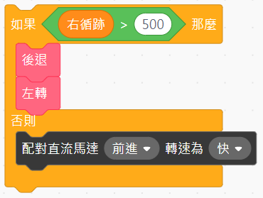
程式流程圖 vs 積木程式堆疊(一)
(5) 程式流程圖
(6) 積木程式堆疊
此數值依場地、光線等因素自行調整
程式 3

Slide 11
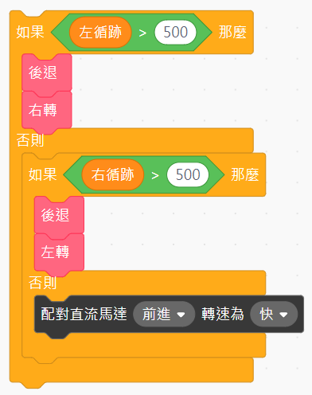
程式流程圖 vs 積木程式堆疊(一)
(5) 程式流程圖
(6) 積木程式堆疊
程式 2+3

Slide 12
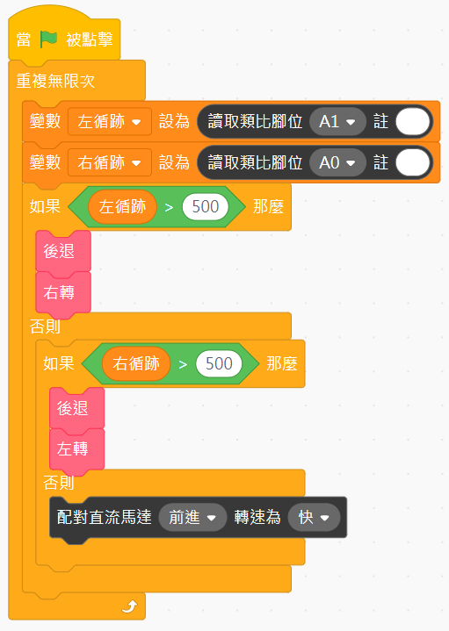
程式流程圖 vs 積木程式堆疊(一)
(5) 程式流程圖
(6) 積木程式堆疊
程式 1+2+3 重複無限次

Slide 13
情境2
模擬人因為走不出結界而慌張失措亂走一通。
跟情境1的差別是:
1.後退、左轉和右轉的等待時間為隨機。
2.小車壓線後，先後退然後隨機左轉或右轉。

Slide 14
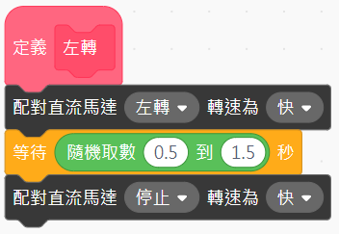
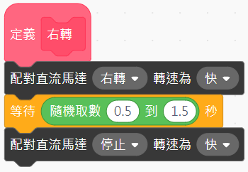
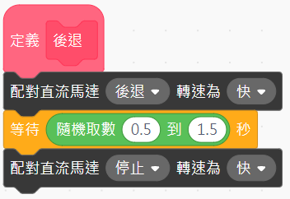
程式流程圖 vs 積木程式堆疊(二)
(6) 積木程式堆疊 (副程式)
等待時間可以自行設定範圍

Slide 15
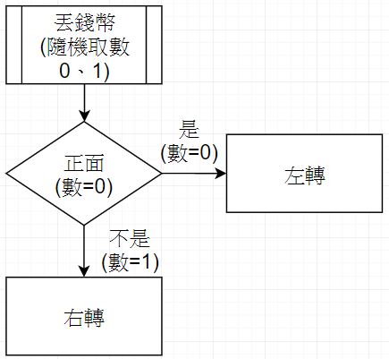
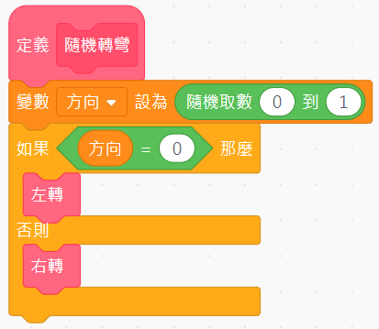
程式流程圖 vs 積木程式堆疊(二)
(5) 程式流程圖(副程式)
(6) 積木程式堆疊 (副程式)
可用丟錢幣決定左轉或右轉的例子來解釋

Slide 16
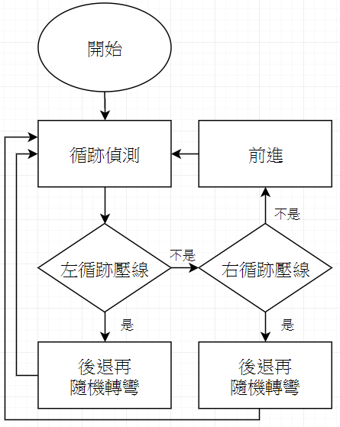
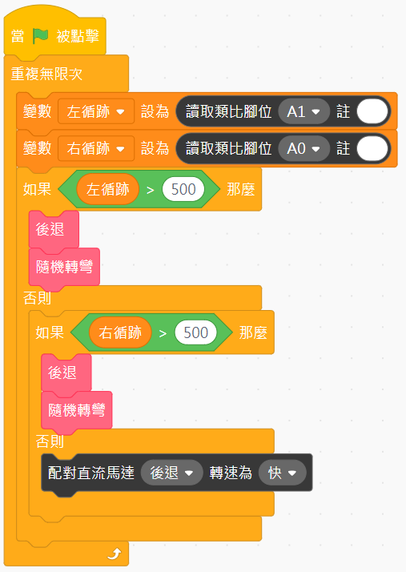
程式流程圖 vs 積木程式堆疊(二)
(5) 程式流程圖
(6) 積木程式堆疊

